Slide 1
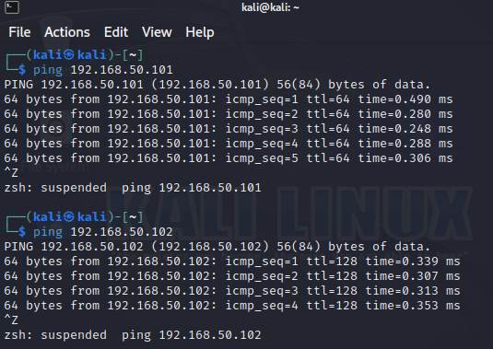
CONSEGNA S1/L1
In questo esercizio ci veniva richiesto di scaricare, configurare e far pingare tra loro (ovvero lo scambio di pacchetti ICMP) le seguenti 3 macchine virtuali con relativi IP
° KALI LINUX: 192.168.50.100
° METASPLOITABLE 2: 192.168.50.101
° WINDOWS 7: 192.168.50.102

